Slide 1







Início
Parte I
Parte II
Parte III
Parte IV
GERENCIADOR
DE PETSHOP
Idealizado por Isaias Santana

Slide 2
Início
Parte I
Parte II
Parte III
Parte IV
INTRODUÇÃO
Sistema front-end projetado gerenciar serviços, pets e agendamentos.
Facilitar o trabalho do administrador do petshop com uma interface simples e prática.

Slide 3
Início
Parte I
Parte II
Parte III
Parte IV
CADASTRAR SERVIÇOS E PETS
O QUE ELE É CAPAZ DE FAZER?
LISTAR SERVIÇOS E PETS
AGENDAR BASEADO NESSES DADOS

Slide 4
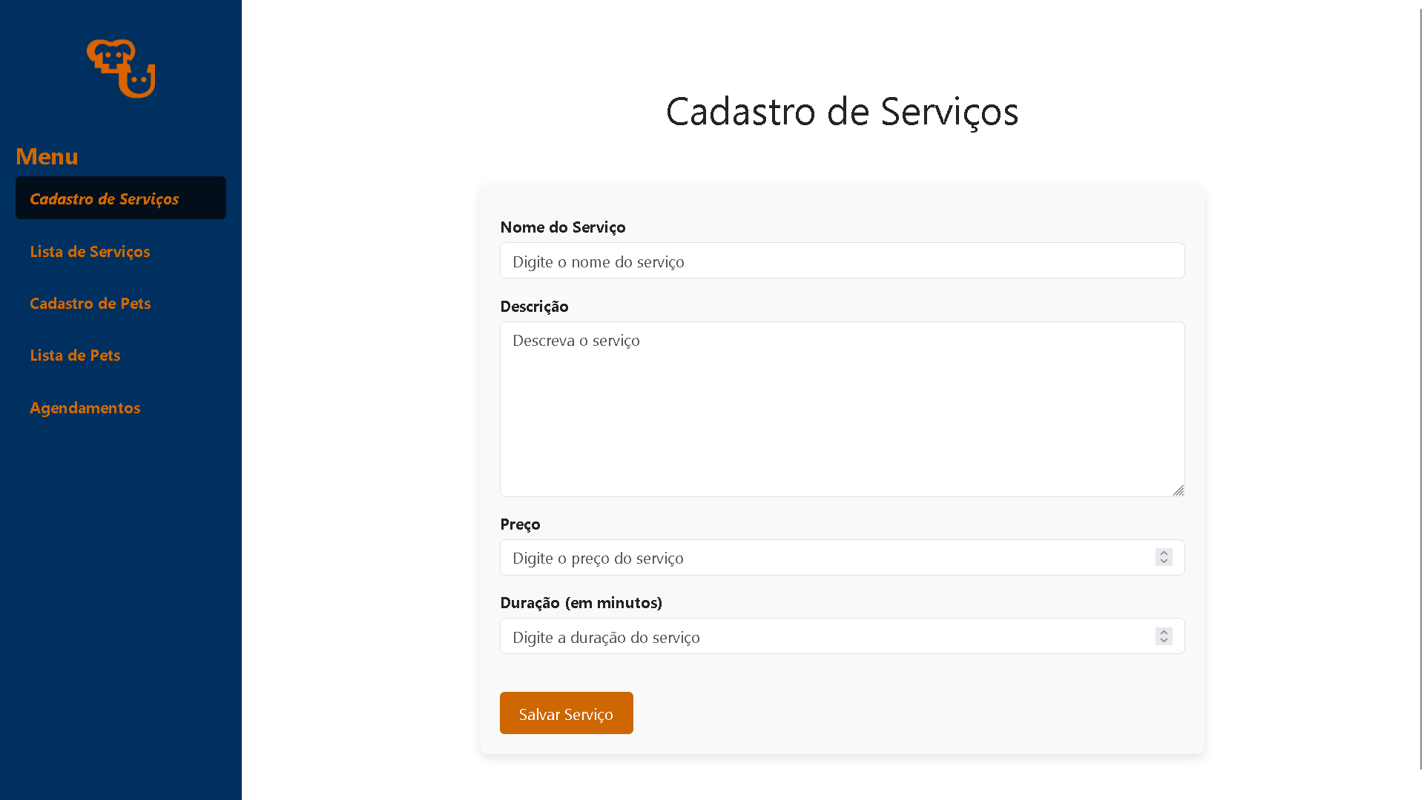


Início
Parte I
Parte II
Parte III
Parte IV
CADASTRAR SERVIÇOS E PETS
LISTAR SERVIÇOS E PETS
AGENDAR BASEADO NESSES DADOS

Slide 5
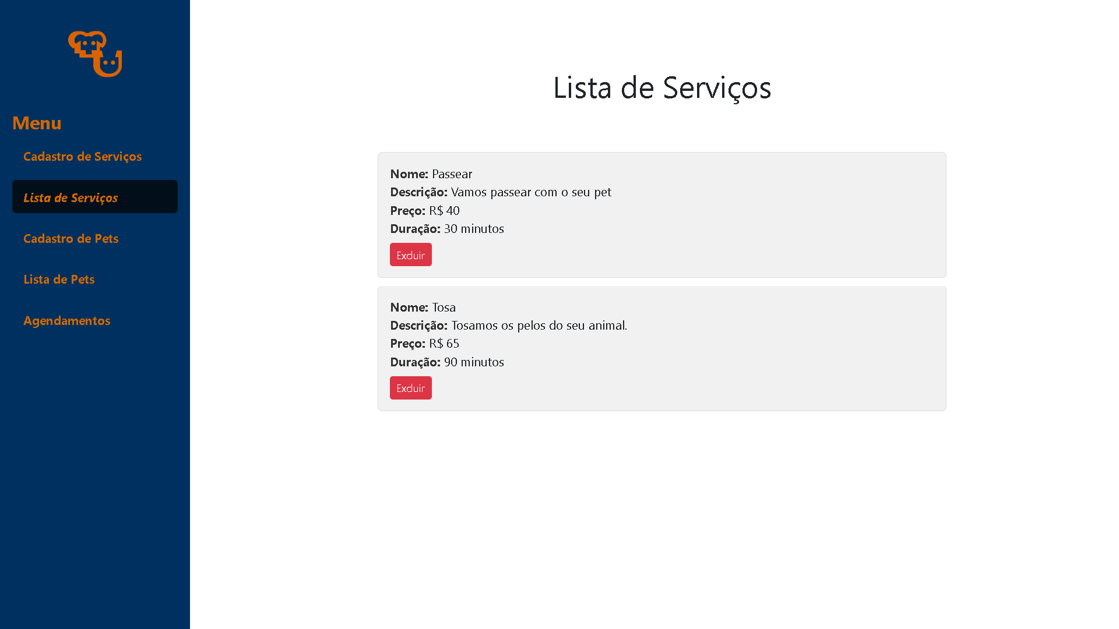
Início
Parte I
Parte II
Parte III
Parte IV
CADASTRAR SERVIÇOS E PETS
LISTAR SERVIÇOS E PETS
AGENDAR BASEADO NESSES DADOS

Slide 6
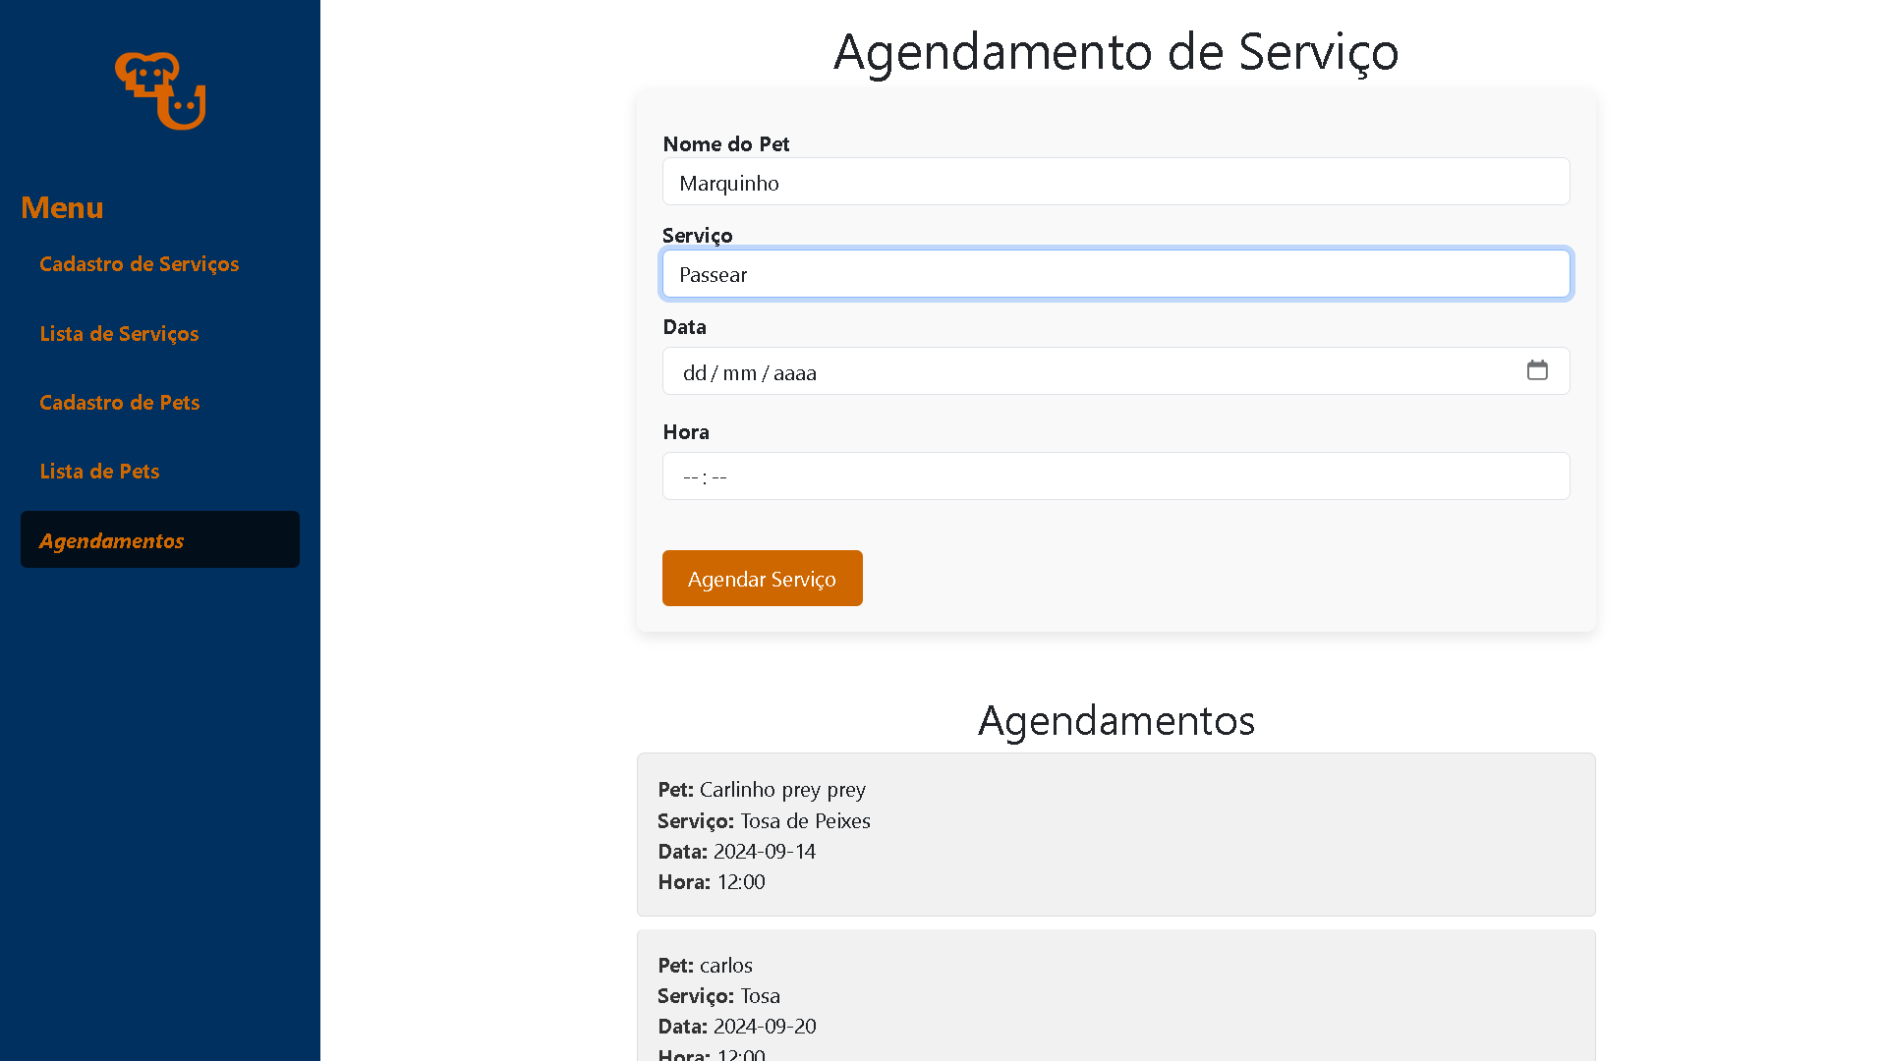
Início
Parte I
Parte II
Parte III
Parte IV
CADASTRAR SERVIÇOS E PETS
LISTAR SERVIÇOS E PETS
AGENDAR BASEADO NESSES DADOS

Slide 7

Início
Parte I
Parte II
Parte III
Parte IV
PRA QUEM É ESSE PROGRAMA?
O projeto, em sua forma atual, é voltado para a gestão interna do petshop, ou seja, o administrador ou funcionários que gerenciam o dia a dia das operações podem tirar proveito dele para organizar os serviços, pets e agendamentos.

Slide 8
Início
Parte I
Parte II
Parte III
Parte IV
FUTURAS IMPLEMENTAÇÕES
Integração com Banco de Dados Online;
Histórico de Serviços para Pets;
Relatórios e Estatísticas;
Perfil do Cliente sincronizado com o pet;
Promoções e Programas de Fidelidade.

